Slide 1
如何找到仁愛圖書室內的藏書?
1.請上網開啟IE
瀏覽器
或Chrome瀏覽器

Slide 2
2. 直接輸入網址
http://web.jaes.ntpc.edu.tw/
或是163.20.63.1都可以

Slide 3
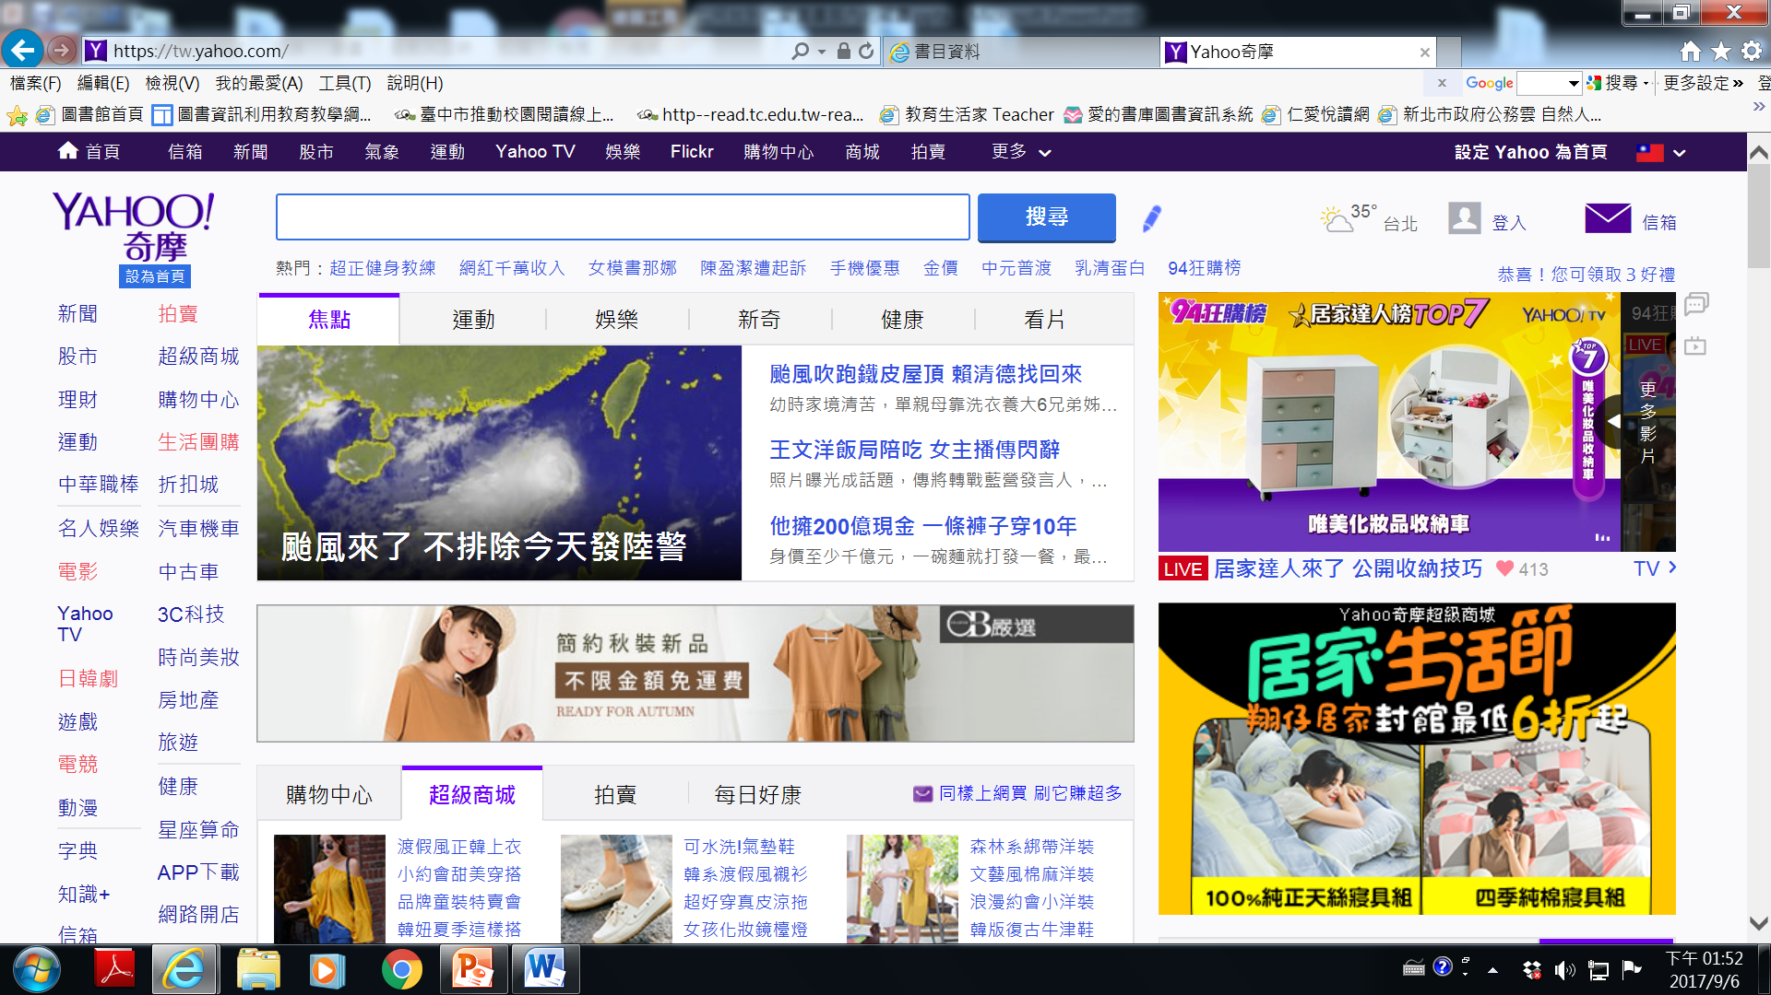
3.或者透過搜尋網站如：Yahoo!
https://tw.yahoo.com
4.在搜尋的空格中打入【蘆洲仁愛國小】

Slide 4
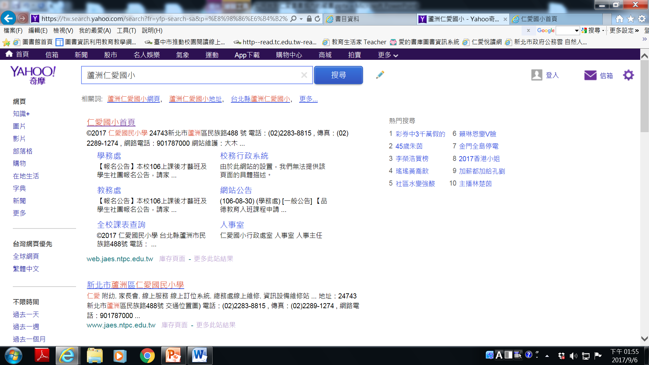
5.請點選第一個網頁進入

Slide 5
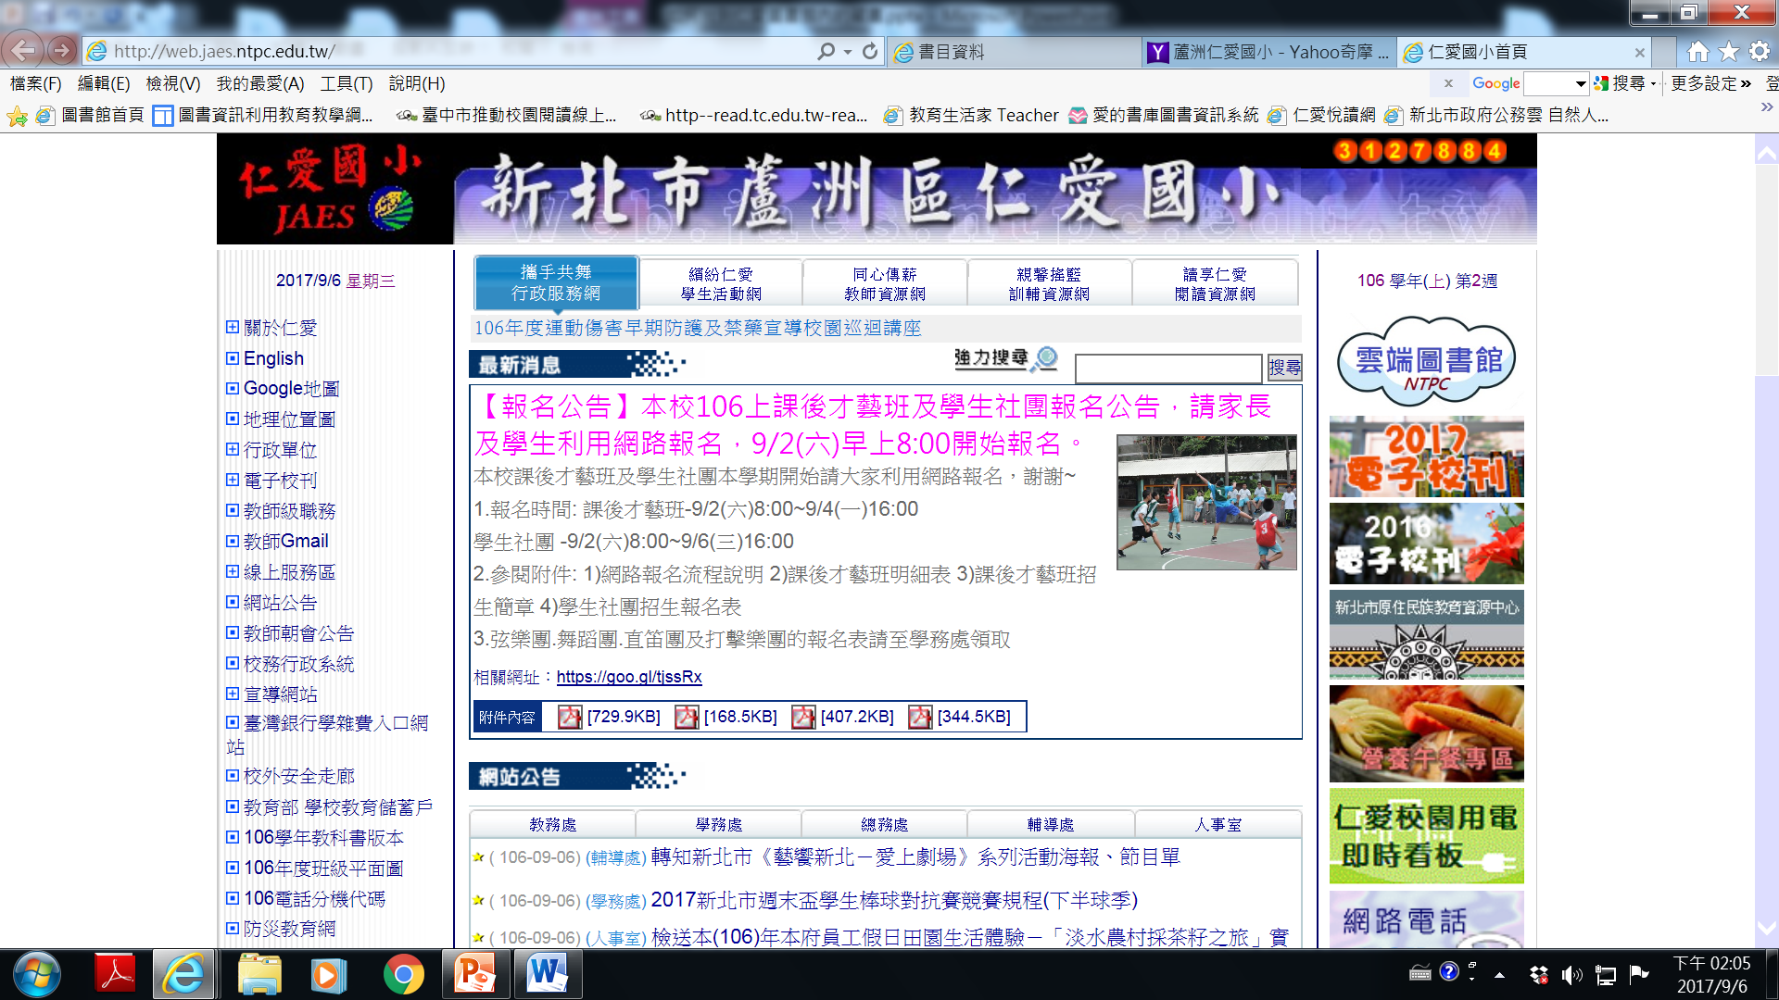
6.出現如下圖的畫面

Slide 6
7.找到首頁左方欄有一個【線上服務區】 ，點下去會出現圖書室查詢系統

Slide 7
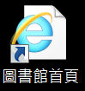
＊如果是在圖書室請點選電腦桌面上的圖書館首頁

Slide 8
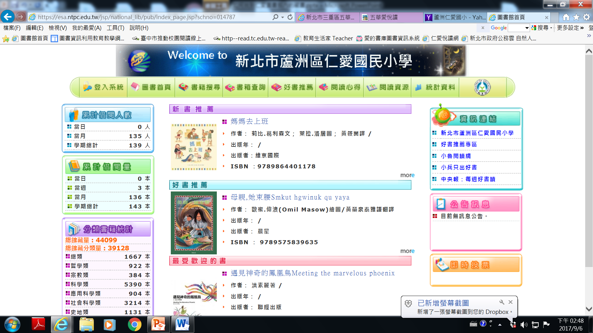
8.點進去之後會出現如下圖的畫面，再點【書籍搜尋】

Slide 9
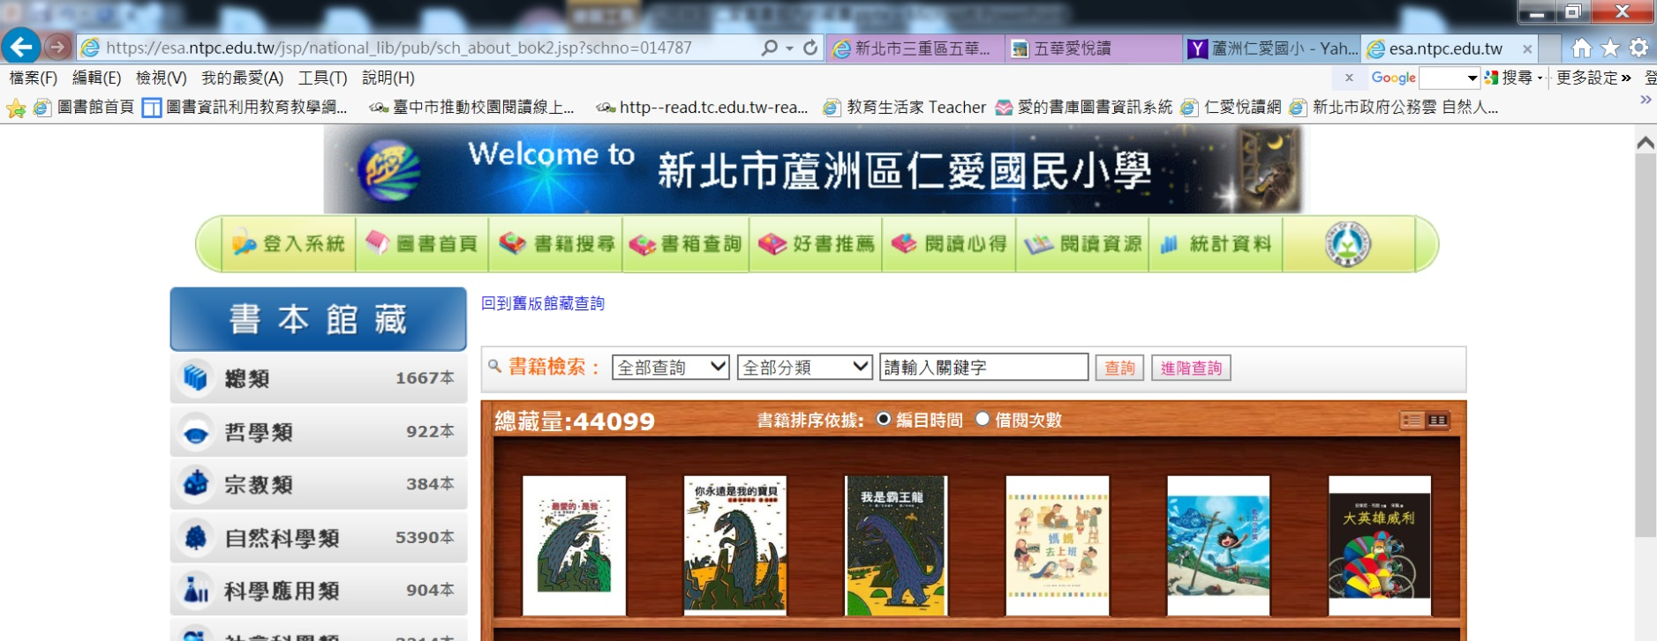
9. 會出現以下的畫面，就可以輸入關鍵字，如書名或作者名稱找到自己要找的書

Slide 10
10. 如果有在館內架上，再根據它的排架號(就是櫃號)，就可以找到你要的書了。

Slide 11
希望大家都能找到自己想要看的書好好珍惜使用，並且在一個禮拜內歸還。

